Slide 1


HOW TO OPEN AN EMAIL ACCOUNT
CÓMO CREAR UNA CUENTA DE CORREO ELECTRÓNICO
PARENT TECH TALK SERIES
SERIE DE CHARLAS DE TECNOLOGÍA PARA PADRES

Slide 2

INTERPRETATION SERVICES
SERVICIOS DE INTERPRETACIÓN
Click on the globe icon at the bottom of the screen.
Select your language of preference.
You will hear the presentation in the language you select.
Haga clic en el símbolo del mundo en la parte de abajo de su pantalla.
Seleccione el idioma que le gustaría escuchar.
Participará y escuchará la presentación en el idioma que seleccione.

Slide 3

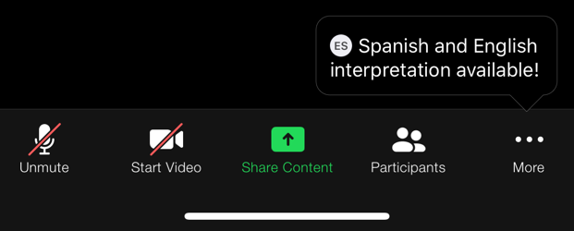
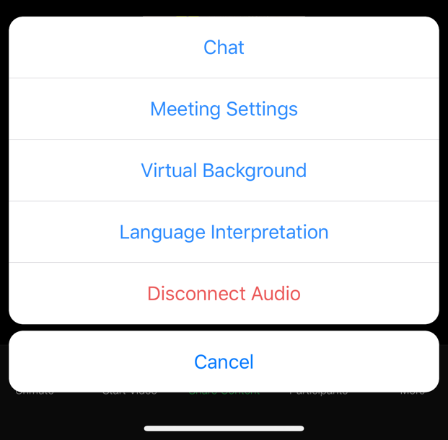
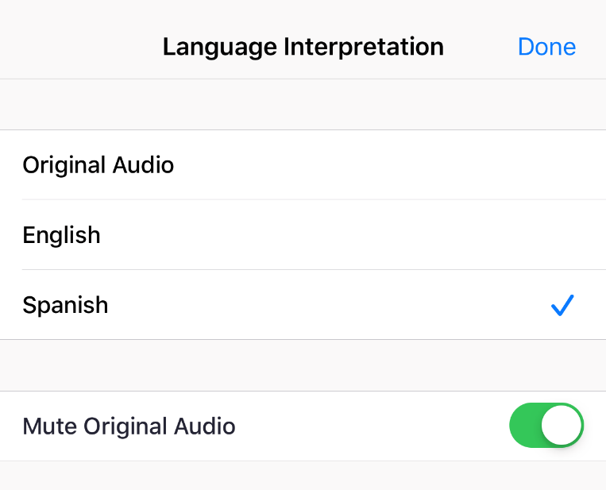
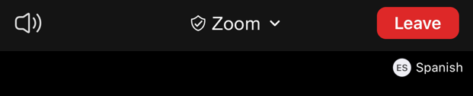
INTERPRETATION SERVICES
SERVICIOS DE INTERPRETACIÓN

Slide 4

OUTCOMES
RESULTADOS
WHAT IS EMAIL?
¿QUÉ ES EMAIL OR CORREO ELECTRÓNICO?
CREATE AN EMAIL ACCOUNT
CREAR UNA CUENTA DE CORREO ELECTRÓNICO
EMAIL BASICS
LO BÁSICO SOBRE EL CORREO ELECTRÓNICO O EMAIL
Learn about email and how to use it
Aprender sobre el correo electrónico y cómo usarlo
Learn how to create a free email account
Aprender cómo crear una cuenta de correo electrónico gratuita
Learn how to compose an email message and email etiquette
Aprender cómo redactar un mensaje de correo electrónico y modales para el correo electrónico

Slide 5
MEETING NORMS
NORMAS PARA LA REUNION
We will keep students as a priority.
We will speak and communicate respectfully, monitoring our speech and written words to provide every participant with a safe and welcoming environment.
We will use online meeting application features to respectfully present questions and comments related to the topic in discussion.
Mantendremos a los estudiantes como una prioridad.
Hablaremos y nos comunicaremos respetuosamente, monitoreando nuestro discurso y palabras escritas para brindar a cada participante un ambiente seguro y acogedor.
Utilizaremos las funciones de la aplicación de reuniones en línea para respetuosamente presentar preguntas y comentarios relacionados con el tema en discusión.

Slide 6
MEETING NORMS
NORMAS PARA LA REUNION
We will listen attentively and speak briefly, keeping our microphones muted while we are not speaking.
We will not interrupt each other.
We will stay focused on the meeting topics.
We believe that we can agree to disagree.
We believe that there might be more than one solution to a problem.
Escucharemos con atención y hablaremos brevemente, manteniendo nuestros micrófonos en silencio mientras no estemos hablando.
No nos interrumpiremos.
Nos mantendremos enfocados en los temas de la reunión.
Creemos que podemos aceptar estar en desacuerdo.
Creemos que puede haber más de una solución a un problema.

Slide 7

WHAT IS EMAIL?
¿QUÉ ES EMAIL O CORREO ELECTRÓNICO?
Email or e-mail is short for electronic mail.
Email is an online message delivery system. It delivers private messages to individuals and groups. These messages are delivered to the recipient’s email inbox, usually within seconds. You can attach files to email messages and even put images within the message body.
Email es la abreviación para el término en inglés de correo electrónico o electronic mail.
El correo electrónico es un sistema de entrega de mensajes en línea. Entrega mensajes privados a individuos y grupos. Estos mensajes se envían al buzón de correo electrónico del destinatario, normalmente en cuestión de segundos. Puede adjuntar archivos a mensajes de correo electrónico e incluso colocar imágenes en el cuerpo del mensaje.

Slide 8

DO I NEED AN EMAIL ACCOUNT?
¿NECESITO UNA CUENTA DE EMAIL?
Send and receive messages
Apply for employment
Register for online accounts/services
  Online Banking
  Online Shopping
  Streaming Services (Netflix, Hulu, etc)
  Parent Portal
And much more!
Enviar y recibir mensajes
Solicitar empleo
Registrarse para obtener cuentas/servicios en línea
  Servicios bancarios por Internet
  Compras en línea
  Servicios de streaming (Netflix, Hulu, etc.)
  Portal para padres
Y, ¡mucho más!
Notes:
An email account is needed for various purposes such as In LAUSD, an email account is needed to register for Parent Portal

Slide 9





EMAIL SERVICE PROVIDERS
PROVEEDORES DE SERVICIOS DE CORREO ELECTRÓNICO
An email service provider (ESP) is a company that offers email services. There are several email services that offer free email accounts.
Un proveedor de servicios de correo electrónico (ESP)es una empresa que ofrece servicios de correo electrónico. Hay varios servicios de correo electrónico que ofrecen cuentas de correo electrónico gratuitas.

Slide 10

HOW TO CREATE A FREE GOOGLE (GMAIL) EMAIL ACCOUNT
CÓMO CREAR UN CUENTA DE CORREO ELECTRÓNICO POR MEDIO DE GOOGLE (GMAIL)

Slide 11

CREATE A GOOGLE EMAIL ACCOUNT (GMAIL)
CÓMO CREAR UNA CUENTA DE CORREO ELECTRÓNICO DE GOOGLE (GMAIL)
Step 1:
Start by opening up a web browser on your phone or computer and type in mail.google.com in the address/search bar.
Examples of web browsers include Safari, Firefox, Google Chrome, Microsoft Edge.
Paso 1:
Comience abriendo un navegador en su teléfono o computadora e ingrese el enlace mail.google.com en la barra de direcciones/para buscar.
Algunos ejemplos de navegadores son Safari, Firefox, Google Chrome y Microsoft Edge.

Slide 12
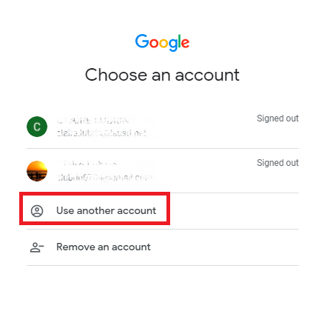
CREATE A GOOGLE EMAIL ACCOUNT (GMAIL)
CÓMO CREAR UNA CUENTA DE CORREO ELECTRÓNICO DE GOOGLE (GMAIL)
Step 2:
If there are other people using your computer, you will need to Sign Out of any other Google account.
Click Use another account.
Paso 2:
Si hay otras personas que utilizan su computadora, tendrá que salir de cualquier otra cuenta de Google.
Haga clic en usar otra cuenta.

Slide 13
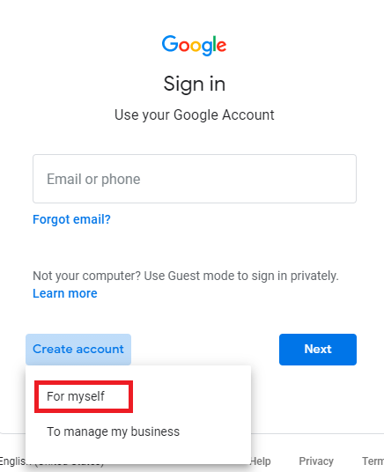
CREATE A GOOGLE EMAIL ACCOUNT (GMAIL)
CÓMO CREAR UNA CUENTA DE CORREO ELECTRÓNICO DE GOOGLE (GMAIL)
Step 3:
Click Create Account. Then, click For myself.
Paso 3:
Haga clic en Crear Cuenta. A continuación, haga clic para mí mismo .

Slide 14
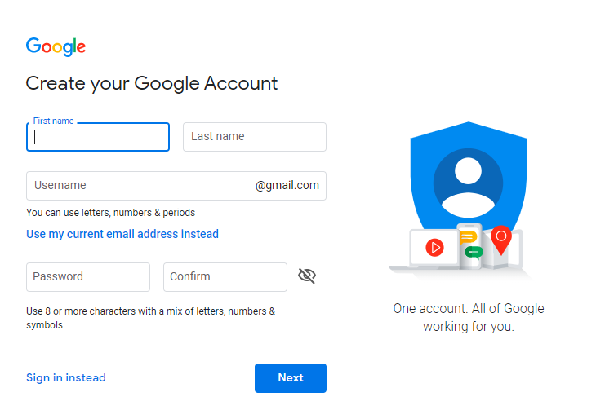
CREATE A GOOGLE EMAIL ACCOUNT (GMAIL)
CÓMO CREAR UNA CUENTA DE CORREO ELECTRÓNICO DE GOOGLE (GMAIL)
Step 4:
Enter your First Name and Last Name in the boxes provided.
Choose a Username.
Choose a Password. Confirm your password by typing it in again.
Click Next.
Paso 4:
Ingrese su nombre y apellido en las casillas correspondientes.
Elija un Nombre de usuario.
Elija una contraseña. Confirme la contraseña ingresándola de nuevo.
Haga clic en Continuar.
Notes:
Enter your First Name and Last Name in the boxes provided.
Choose a Username. You may want to choose something unique that includes your first and last name so that people can identify that it is you by looking at your email address. Also, consider choosing a name that is appropriate for communicating with your child’s school.
Choose a Password with 8 or more characters, including letters, numbers and symbols (!,@,?, &, etc.). Write down your password and keep it in a safe location. Confirm your password by typing it in again.
Click Next.

Slide 15
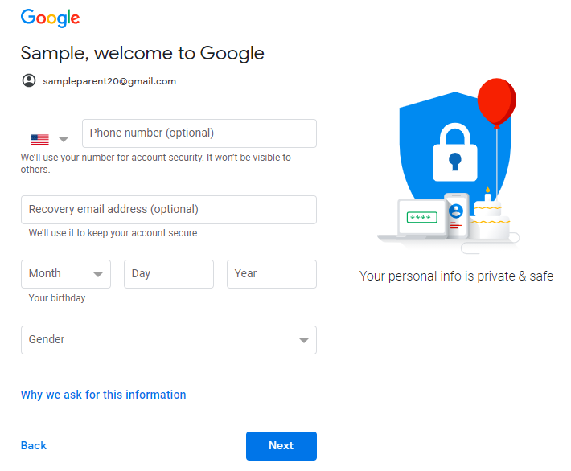
CREATE A GOOGLE EMAIL ACCOUNT (GMAIL)
CÓMO CREAR UNA CUENTA DE CORREO ELECTRÓNICO DE GOOGLE (GMAIL)
Step 5:
You will get a personalized welcome with your new email address. You can add a phone number and recovery email, just in case you ever forget your email password.
Add your Month, Day and Year of birth and Gender.
Click Next.
Paso 4:
Ingrese su nombre y apellido en las casillas correspondientes.
Elija un Nombre de usuario.
Elija una contraseña. Confirme la contraseña ingresándola de nuevo.
Haga clic en Continuar.
Notes:
Birthday
Enter your date of birth. Some Google services have age requirements. Learn more about age requirements.
Your age isn't visible to others unless you share your birthday publicly or with specific people.
Gender
Select your gender or decide not to say. Learn more about how Google uses your gender.
Your gender isn't visible to others unless you share it publicly or with specific people.
Phone number
If you have a mobile phone, this info is optional but highly recommended. Depending on how you add a phone number to your account, your number can be used on different Google services. For example, if you forget your password, your recovery phone number helps you get back into your account.
Learn more about how phone numbers are used.
Current email address
If you already have an email address, we recommend that you add it. This email address can be used for a few reasons, including to:
Help keep your account secure
Help you get back in if you can't sign in, like if you forget your password
Get notifications from Google services

Slide 16
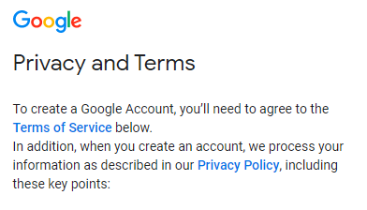

CREATE A GOOGLE EMAIL ACCOUNT (GMAIL)
CÓMO CREAR UNA CUENTA DE CORREO ELECTRÓNICO DE GOOGLE (GMAIL)
Step 6:
Read the Terms of Service and if you are comfortable, click I agree at the bottom of the page.
Paso 6:
Lea los Términos de los Servicios y, si se siente cómodo, acepte, haga clic en Acepto en la parte inferior de la página.

Slide 17
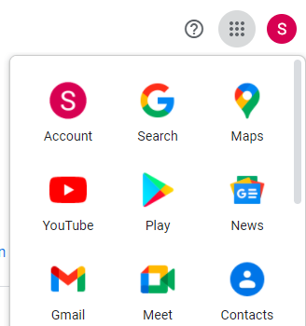
CREATE A GOOGLE EMAIL ACCOUNT (GMAIL)
CÓMO CREAR UNA CUENTA DE CORREO ELECTRÓNICO DE
GOOGLE (GMAIL)
Step 7:
Congratulations! You now have a Google email account.
Click the Apps icon on the top right corner to view available Google Apps. Click the Gmail icon to access your email inbox or to compose a message.
Paso 7:
¡Felicitaciones! Ahora tiene cuenta de correo electrónico por medio de Google .
Haga clic en el icono aplicaciones en la esquina superior derecha para ver las aplicaciones de Google disponibles. Haga clic en el icono de Gmail para acceder al buzón de correo electrónico o para redactar un mensaje.

Slide 18
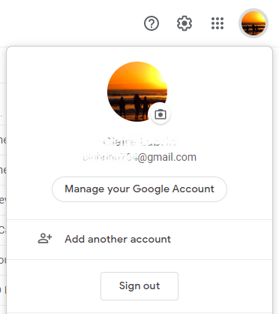
HOW TO SIGN OUT OF YOUR GMAIL ACCOUNT
CÓMO CERRAR SESIÓN EN SU CUENTA DE GMAIL
In the top right, click your photo.
Then, click Sign out.
En la parte superior derecha, haga clic en su foto.
Después, haga clic en Cerrar sesión.

Slide 19

HOW TO CREATE A FREE YAHOO EMAIL ACCOUNT
CÓMO CREAR UN CUENTA DE CORREO ELECTRÓNICO GRATUITA POR MEDIO DE YAHOO

Slide 20
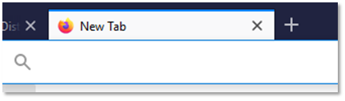

CREATE A YAHOO EMAIL ACCOUNT
CÓMO CREAR UNA CUENTA DE CORREO ELECTRÓNICO DE YAHOO
Step 1:
Start by opening up a web browser on your phone or computer and type in mail.yahoo.com in the address/search bar.
Examples of web browsers include Safari, Firefox, Google Chrome, Microsoft Edge.
Paso 1:
Comience abriendo un navegador en su teléfono o computadora e ingrese el enlace mail.yahoo.com en la barra de direcciones/para buscar.
Algunos ejemplos de navegadores son Safari, Firefox, Google Chrome y Microsoft Edge.

Slide 21
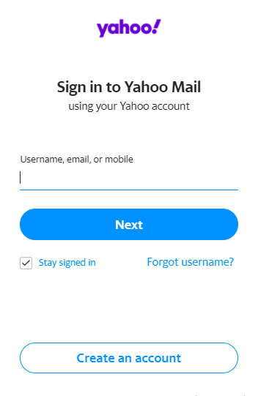
CREATE A YAHOO EMAIL ACCOUNT
CÓMO CREAR UNA CUENTA DE CORREO ELECTRÓNICO DE YAHOO
Step 2:
Click Create an Account
Paso 2:
Haga clic en Crear Cuenta.

Slide 22
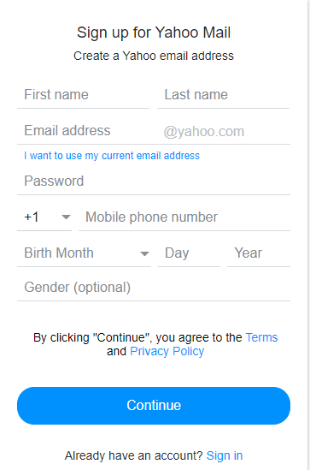

CREATE A YAHOO EMAIL ACCOUNT
CÓMO CREAR UNA CUENTA DE CORREO ELECTRÓNICO DE YAHOO
Step 3:
Enter your First name and Last name
Choose an Email address.
Choose a Password
Enter a Mobile phone number
Enter your Birth Month, Day, and Year.
You may also enter your Gender.
Click Continue.
Paso 3:
Ingrese su nombre y apellido
Seleccione una dirección de correo electrónico.
Elija una contraseña
Ingrese un número de teléfono móvil
Ingrese el mes, día y año de su fecha de nacimiento.
También puede ingresar su Género.
Haga clic en Continuar.
Notes:
Enter your First name and Last name
Choose an Email address. You may want to choose something unique that includes your first and last name so that people can identify that it is you by looking at your email address. Also, consider choosing a name that is appropriate for communicating with your child’s school.
Choose a Password with letters, numbers and symbols (!,@,?, &, etc.). Write down your password and keep it in a safe location.
Enter a Mobile phone number so Yahoo can send you a verification code for this email account.
Enter your Birth Month, Day, and Year. You may also enter your Gender.
Click Continue.

Slide 23
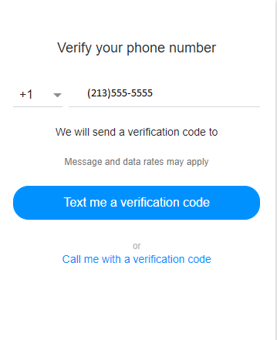

CREATE A YAHOO EMAIL ACCOUNT
CÓMO CREAR UNA CUENTA DE CORREO ELECTRÓNICO DE YAHOO
Step 4:
You can choose to have a verification code texted to you or receive a call with a code.
Click Text me a verification code or Call me with a verification code.
Paso 4:
Puede elegir se le envíe un código de verificación o que reciba una llamada con un código.
Haga clic en Envíenme un código de verificación o llámeme con un código de verificación.

Slide 24
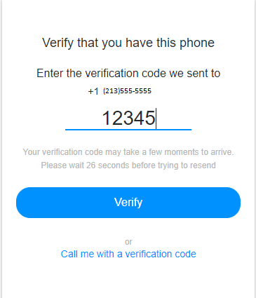
CREATE A YAHOO EMAIL ACCOUNT
CÓMO CREAR UNA CUENTA DE CORREO ELECTRÓNICO DE YAHOO
Step 5:
Enter the verification code you received then click Verify
Paso 5:
Ingrese el código de verificación que recibió y haga clic en verificar

Slide 25
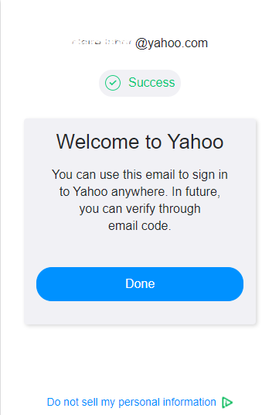
CREATE A YAHOO EMAIL ACCOUNT
CÓMO CREAR UNA CUENTA DE CORREO ELECTRÓNICO DE YAHOO
Step 6:
You will see a personalized welcome message. Click Done to move on.
Paso 6:
Verá un mensaje de bienvenida personalizado. Haga clic en Completado para seguir.

Slide 26
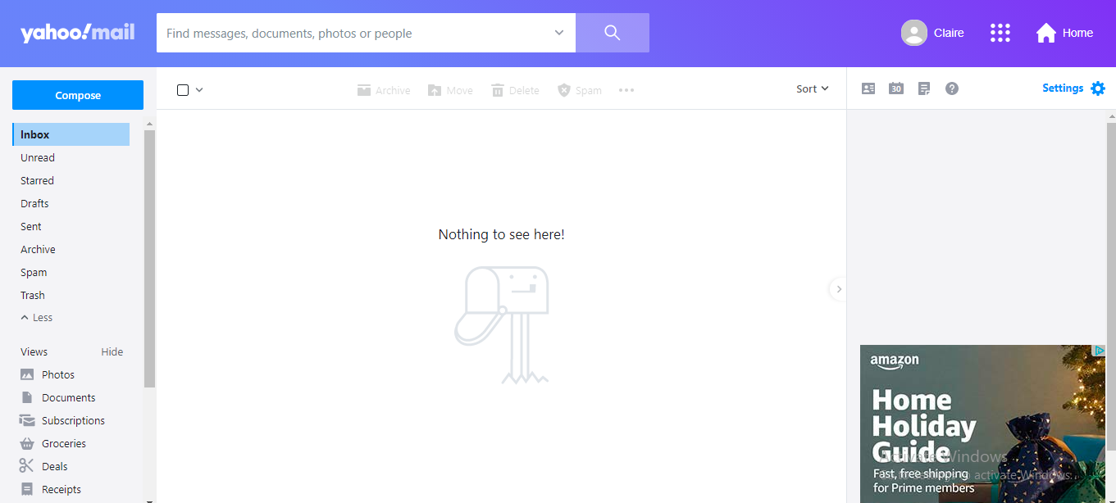
CREATE A YAHOO EMAIL ACCOUNT
CÓMO CREAR UNA CUENTA DE CORREO ELECTRÓNICO DE YAHOO
Congratulations! Your new Yahoo email account is now set up.
¡Felicitaciones! Su nueva cuenta de correo electrónico de Yahoo ya está configurada.

Slide 27
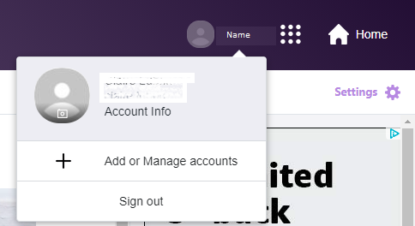
HOW TO SIGN OUT OF YOUR YAHOO EMAIL ACCOUNT
CÓMO CERRAR SESIÓN EN SU CUENTA DE CORREO ELECTRÓNICO DE YAHOO
On the Yahoo Mail web page, click your account's profile picture at the top-right of the page.
Click Sign out.
En la página web de Yahoo Mail, haga clic en la imagen de perfil de su cuenta en la parte superior derecha de la página.
Haga clic en Cerrar sesión.

Slide 28

CHECK FOR UNDERSTANDING
VERIFICAR EL ENTENDIMIENTO
What is an advantage of having an email account?
What is one example of an email service provider?
¿Cuál es la ventaja de tener una cuenta de correo electrónico?
¿Cuál es un ejemplo de un proveedor de servicios de correo electrónico?

Slide 29

EMAIL BASICS
LO BÁSICO SOBRE EL CORREO ELECTRÓNICO O EMAIL
How to compose an email and email etiquette
Cómo redactar un correo electrónico y modales para el correo electrónico

Slide 30


HOW TO COMPOSE AN EMAIL MESSAGE
CÓMO REDACTAR UN MENSAJE DE CORREO ELECTRÓNICO
When you are signed into your email account, you can compose a new email message as well as read emails you have received.
Simply, click Compose to create a new email message.
Gmail
Cuando haya iniciado sesión en su cuenta de correo electrónico, podrá redactar un nuevo mensaje de correo electrónico, así como leer los correos electrónicos que haya recibido.
Simplemente, haga clic en redactar para crear un nuevo mensaje de correo electrónico.
Yahoo!

Slide 31
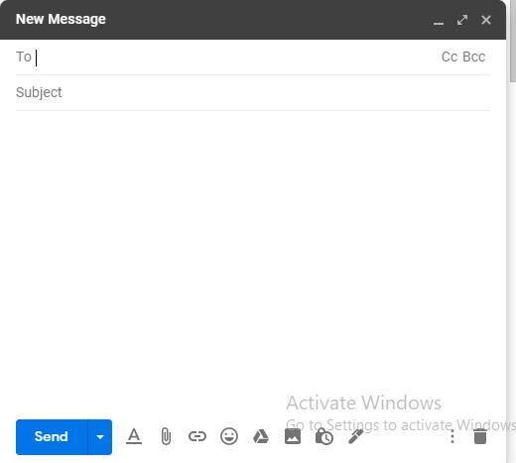
HOW TO COMPOSE AN EMAIL
CÓMO REDACTAR UN CORREO ELECTRÓNICO
When you create an email message, you must enter the full email address for the recipient in the “To” field. An email address, such as john.smith@example.com, is made up from a local-part, the symbol @, and a domain name.
john.smith@example.com
Al crear un mensaje de correo electrónico, debe ingresar la dirección de correo electrónico completa del destinatario en el cuadro "para". Una dirección de correo electrónico, como john.smith@example.com, se compone de una parte local, el símbolo @ y un nombre del dominio.

Slide 32
HOW TO COMPOSE AN EMAIL
CÓMO REDACTAR UN CORREO ELECTRÓNICO
All emails have four basic elements:
Todos los correos electrónicos tienen cuatro elementos básicos:
Subject Line
Greeting
Body
Closing
Asunto
Saludo
Cuerpo
Cierre

Slide 33

HOW TO COMPOSE AN EMAIL
CÓMO REDACTAR UN CORREO ELECTRÓNICO
Enter a brief title in the Subject line
Cargo de Secretario de oficina
Ingrese un título breve en la línea de asunto

Slide 34

HOW TO COMPOSE AN EMAIL
Start your email with a Greeting.
Examples:
Dear Ms. Jones,
Hi James,
Hello Team,
Hi everyone,
Cargo de Secretario de oficina
CÓMO REDACTAR UN CORREO ELECTRÓNICO
Inicie su correo electrónico con un saludo.
Ejemplos:
Estimada Señora Jones:
Hola James,
Hola equipo,
Hola a todos,
Notes:
The greeting is the start of the email. It is the way the recipient is addressed. Your greeting can be addressed to one person or a group.

Slide 35

HOW TO COMPOSE AN EMAIL
Cargo de Secretario de oficina
Next, is the body of the email or main part of the message
CÓMO REDACTAR UN CORREO ELECTRÓNICO
Después sigue el cuerpo del correo electrónico o la parte principal del mensaje

Slide 36


HOW TO COMPOSE AN EMAIL
Closing – the way you end your email message.
Examples:
Sincerely,
Best Regards,
Thanks,
Cargo de Secretario de oficina
CÓMO REDACTAR UN CORREO ELECTRÓNICO
Cierre : La forma en que finaliza el mensaje de correo electrónico.
Ejemplos:
Atentamente,
Mejores deseos,
Gracias,

Slide 37

HOW TO COMPOSE AN EMAIL
Before sending, it is recommended to review your email message for any needed corrections.
When you are ready, click SEND.
CÓMO REDACTAR UN CORREO ELECTRÓNICO
Antes de enviar, se recomienda revisar el mensaje de correo electrónico para ver si se necesitan correcciones.
Cuando esté listo, haga clic en ENVIAR.

Slide 38
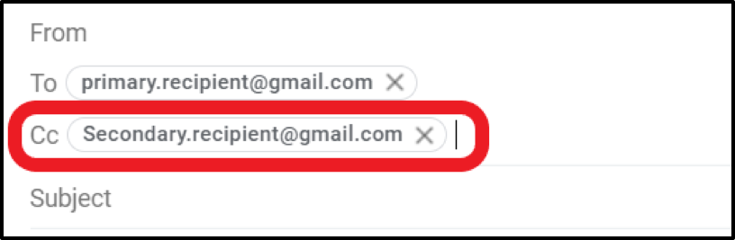
DIFFERENCE BETWEEN
CC & BCC
DIFERENCIA ENTRE
CC Y BCC
CC
CC
Cc: Is short for Carbon Copy
Multiple addressees can be in this field (separate them with commas)
Carbon copied recipients ARE visible to all other recipients
Usually used when others are referenced in the email or for those you want included in the conversation
CC: Es corto para con copia
Dentro de este espacio se pueden ingresar muchas direcciones de correo electrónico (separados por comas)
Los destinatarios de con copia SON visibles a todo otro destinatario
Usualmente se utiliza cuando se hace referencia a otros dentro del mensaje electrónico o para los que quiere incluir en la conversación

Slide 39

DIFFERENCE BETWEEN
CC & BCC
DIFERENCIA ENTRE
CC Y CCO
BCC
CCO
Bcc: Is short for Blind Carbon Copy
Carbon copied recipients are NOT visible to anyone but the sender
Use this when sending to a long list of recipients or to recipients that should not know each other
Should not be used as a spying device but only to protect the privacy of email addresses (ethical violation)
CCO: Es corto para con copia oculta
Los destinatarios con copia oculta NO aparecen a la vista de nadie excepto al emisor
Utilice este al enviar a una larga lista de destinatarios o a destinatarios que no se deberían de conocer entre sí
No se debería de usar como medio de espiar, pero solamente para proteger la privacidad de los correos electrónicos (violación ética)

Slide 40

EMAIL ETIQUETTE DO’S
BUENOS MODALES POR EMAIL
DO’S
LO BUENO
Use a proper salutation, correct grammar, and full sentences.
Clearly state the purpose of the email
Keep it easy to read, short and clear
Proofread your message before sending
Save problems, complaints, and other issues for face-to-face discussion
Use el saludo que sea apropiado, gramática correcta, y oraciones completas.
Indique claramente el propósito del correo electrónico
Ser fácil de leer, corto y claro
Revise el mensaje antes de enviarlo
Reserve los problemas, quejas y otros temas para una discusión en persona

Slide 41

EMAIL ETIQUETTE DONT’S
MODALES POR EMAIL
DONT’S
LO MALO
Don't overuse emoticons. ☺☹
Don’t use all caps.
Don’t email rude content, or anything someone might consider rude. Check the message over to make sure nothing could be misconstrued.
No use demasiados emoticones (caritas).☺☹
No use SOLO MAYÚSCULAS.
No envíe por correo electrónico contenido grosero, o cualquier cosa que alguien pueda considerar grosero. Revise el mensaje para asegurarse de que nada podría ser malinterpretado.

Slide 42
CHECK FOR UNDERSTANDING
VERIFICAR EL ENTENDIMIENTO
Which area is where you write about the main content of your message?
A) Subject Line/Asunto
B) Greeting/Saludo
C) Body/Cuerpo
D) Closing/Cierre
¿Qué área es donde usted escribe sobre el contenido principal de su mensaje?
In which part do you write a short summary about the topic of your email?
¿En qué parte escribe un breve resumen sobre el tema de su correo electrónico?

Slide 43


